Slide 1
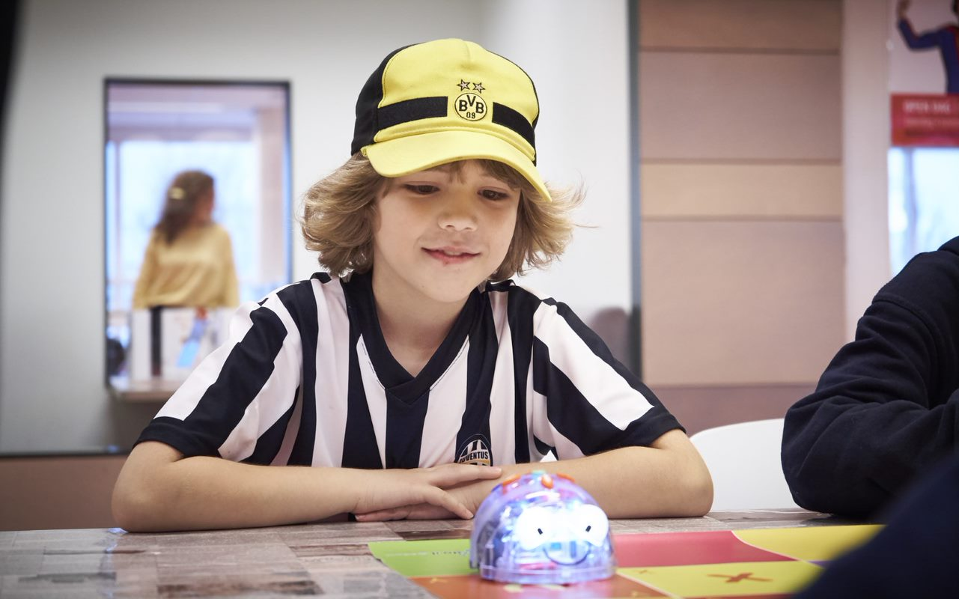
Uitleenbare Leskisten
ICT Lab
De Toekomst van het Onderwijs
Notes:
De nieuwe naam van het Ontdeklab wordt ICT Lab (Innovate Create Together), dus misschien deze eerste slide weglaten of laten aanpassen
Als we alle uitleenkisten groen maken dan wellicht nog meer nieuwe foto’s maken

Slide 2
Makey Makey
BlueBot
MicroBit
Green Screen
OzoBot
Bloxels
Osmo
Voorleespen
Scratch
CoSpaces
VR
3D-pennen
Plickers
mTiny
Recordable Wall Chart
Hopspots
Zoom iQ6
Curiscope
Oculus VR bril
Pixicade
Recordable Peggs/Clever Tiles
Uitleenbare leskisten

Slide 3
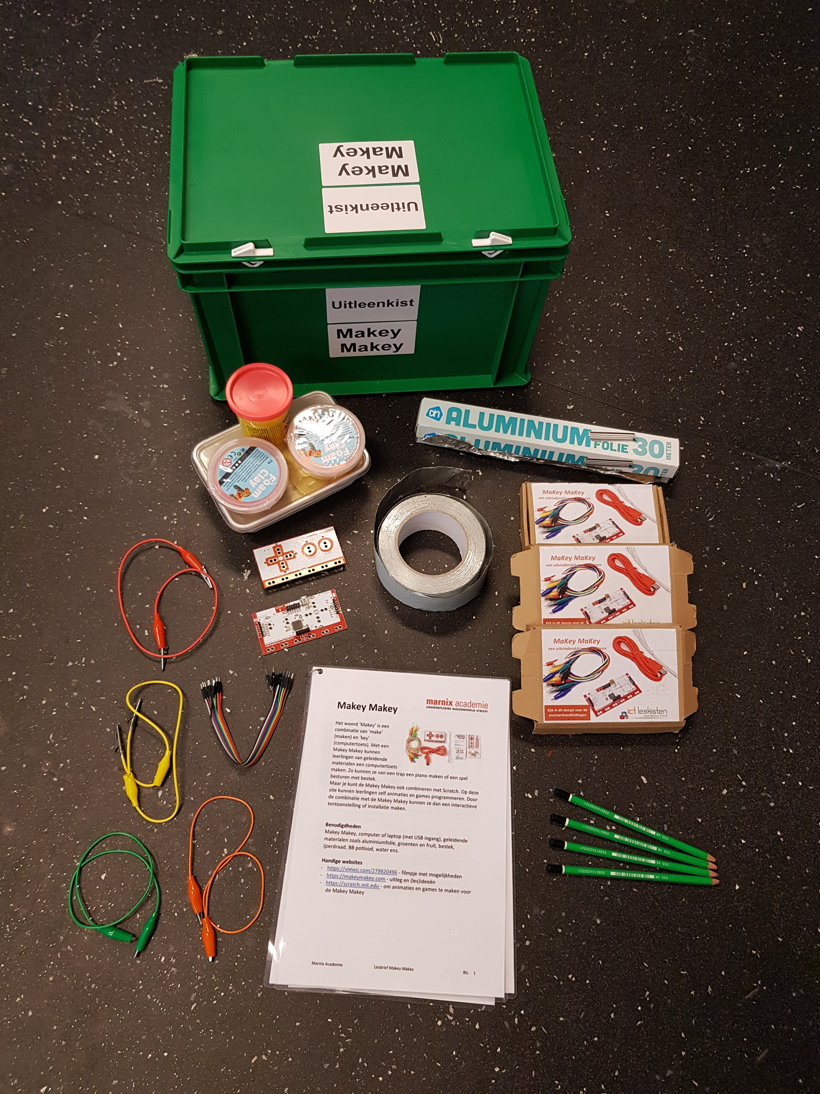
Makey Makey
1 Lesbrief
5 x Makey Makey
5 Doosjes Klei
1 Rol Aluminiumfolie
1 Geleidende Tape
1 Zakje extra Kabels
4 Potloden (BB)

Slide 4
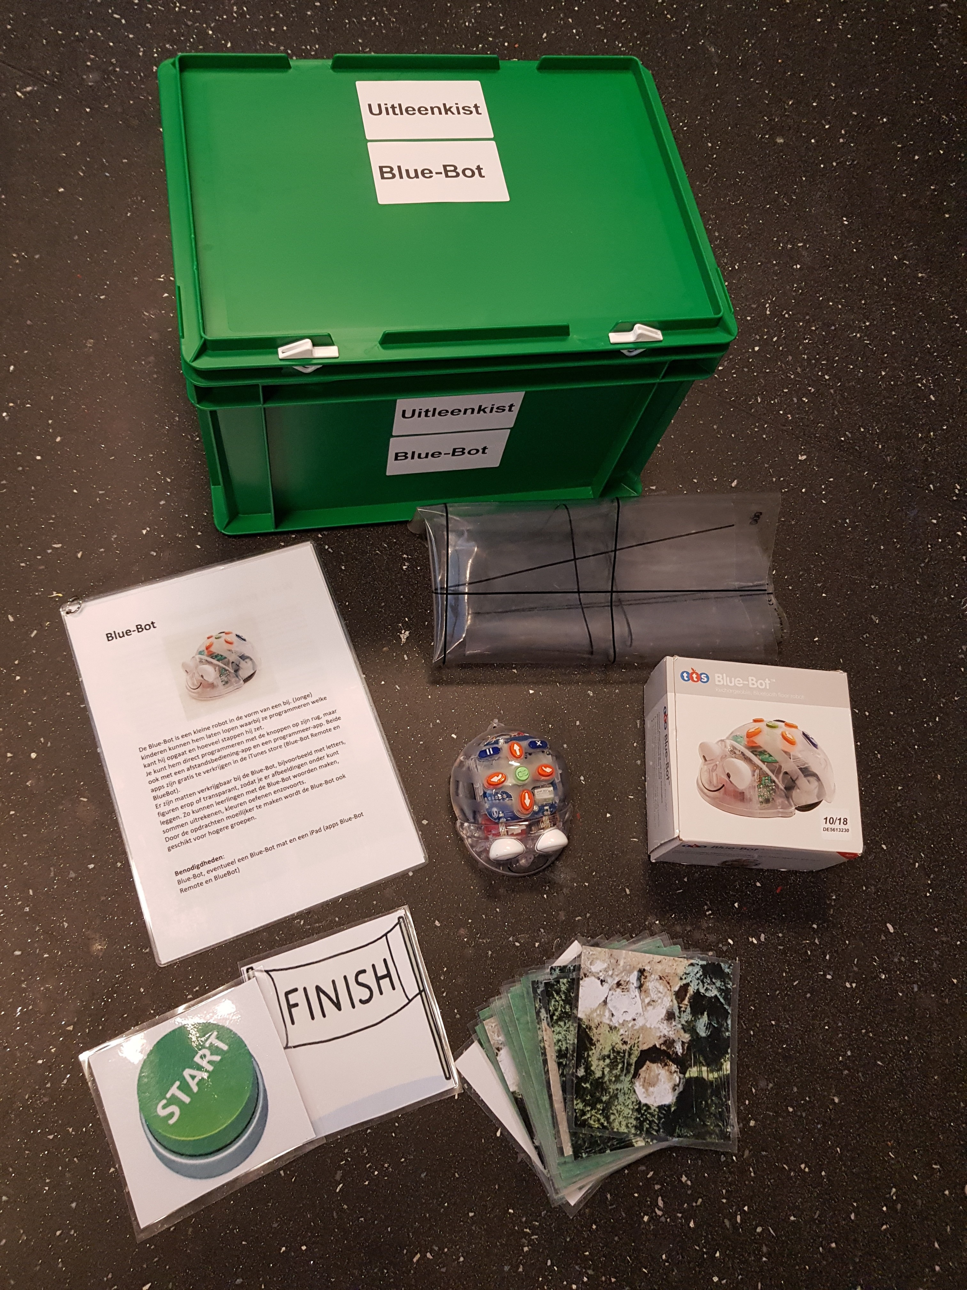
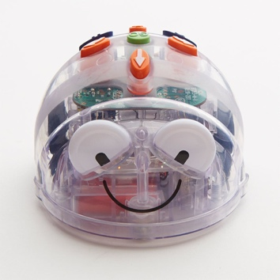
BlueBot
1 Lesbrief
4 x BlueBot
1 Transparante Mat
26 Gelamineerde Kaartjes

Slide 5
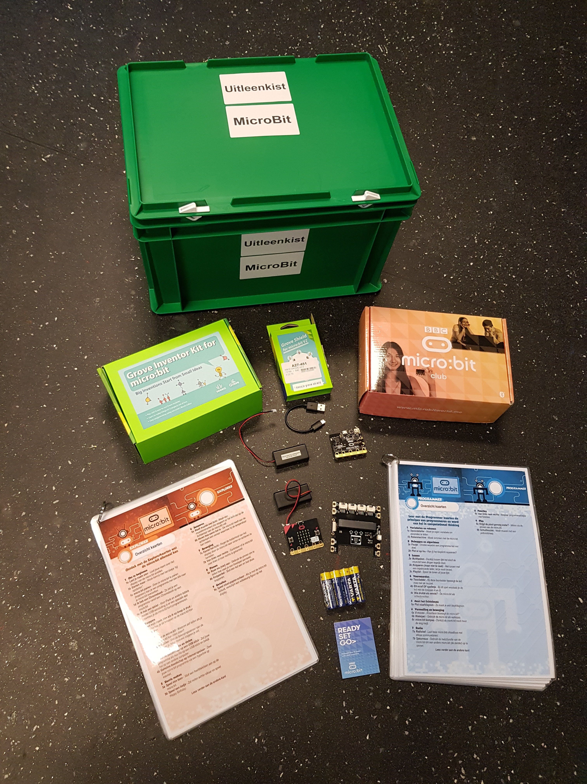
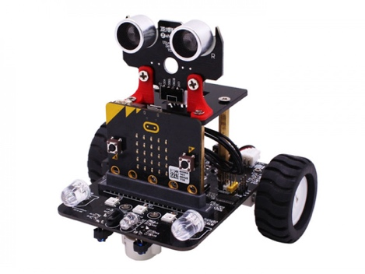
MicroBit
1 Lesbrief 12 MicroBits
1 Grove Shield 12 Batterijhouders
20 Reserve Batterijen
1 Ringband kaarten Explorer
1 Ringband kaarten Programmer
1 Grove Inventors Kit met:
- 1 Rotary Angle Sensor - 1 Micro USB-Kabel
- 1 Speaker - 1 Ultrasonig Ranger
- 1 Light Sensor - 1 Led Strip
- 1 4-Digit Display - 1 Red Light
- 10 Alligator Clips

Slide 6
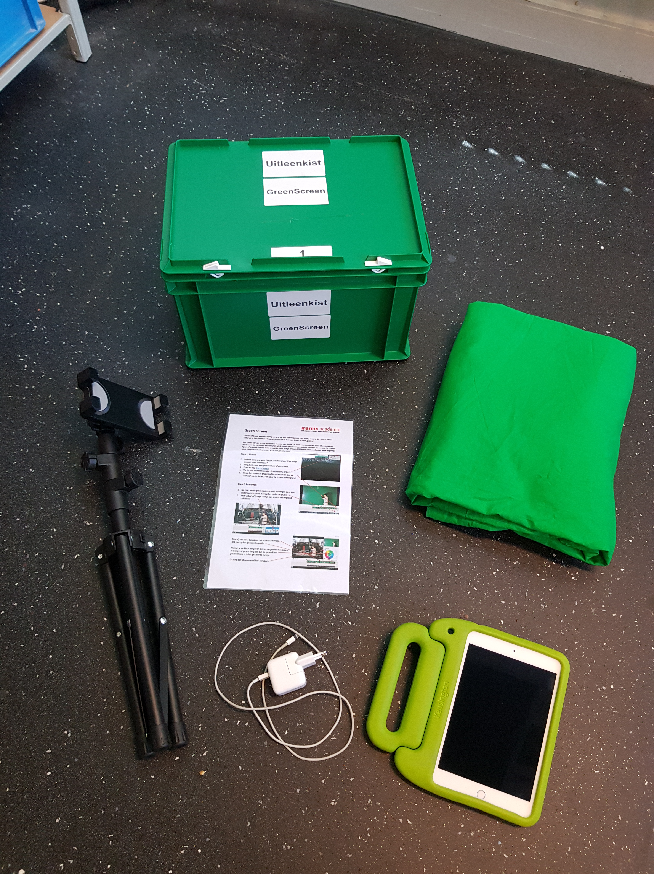
Green Screen
1 Handleiding
1 Green Screen Doek
1 iPad
1 Oplader

Slide 7
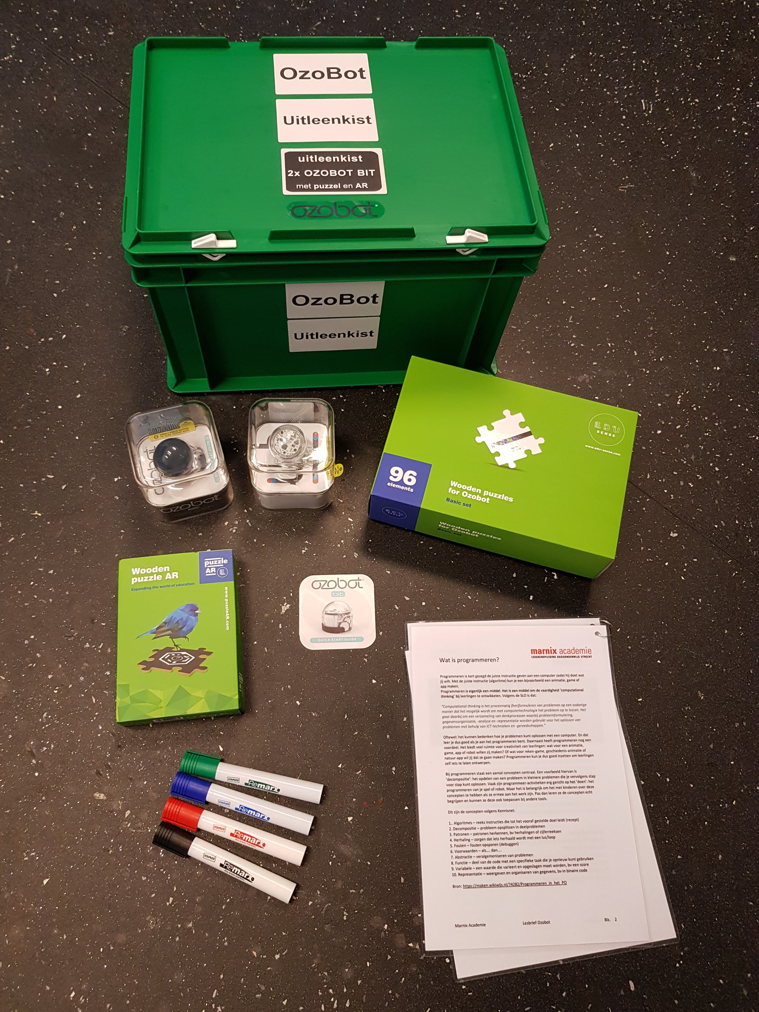
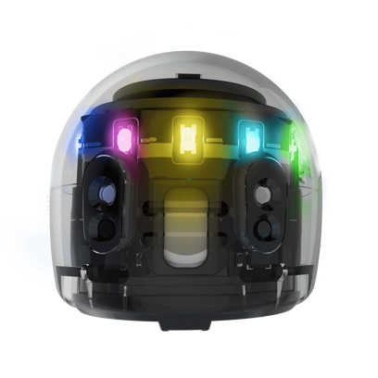
Ozobot
1 Lesbrief
2x Ozobot Bit
1 Wooden Puzzles for Ozobot
1 Wooden Puzzle AR
4 Whiteboard stiften

Slide 8
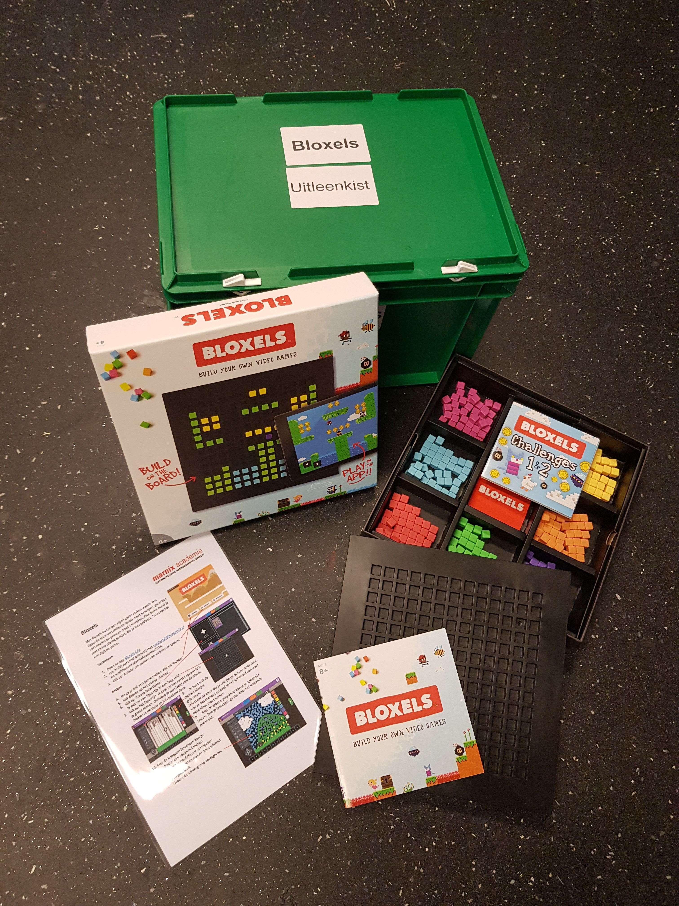
Bloxels
1 Lesbrief
1 Doos Bloxels Builder
1 Mozaïekbord
320 Gekleurde Blokjes
Games maken

Slide 9
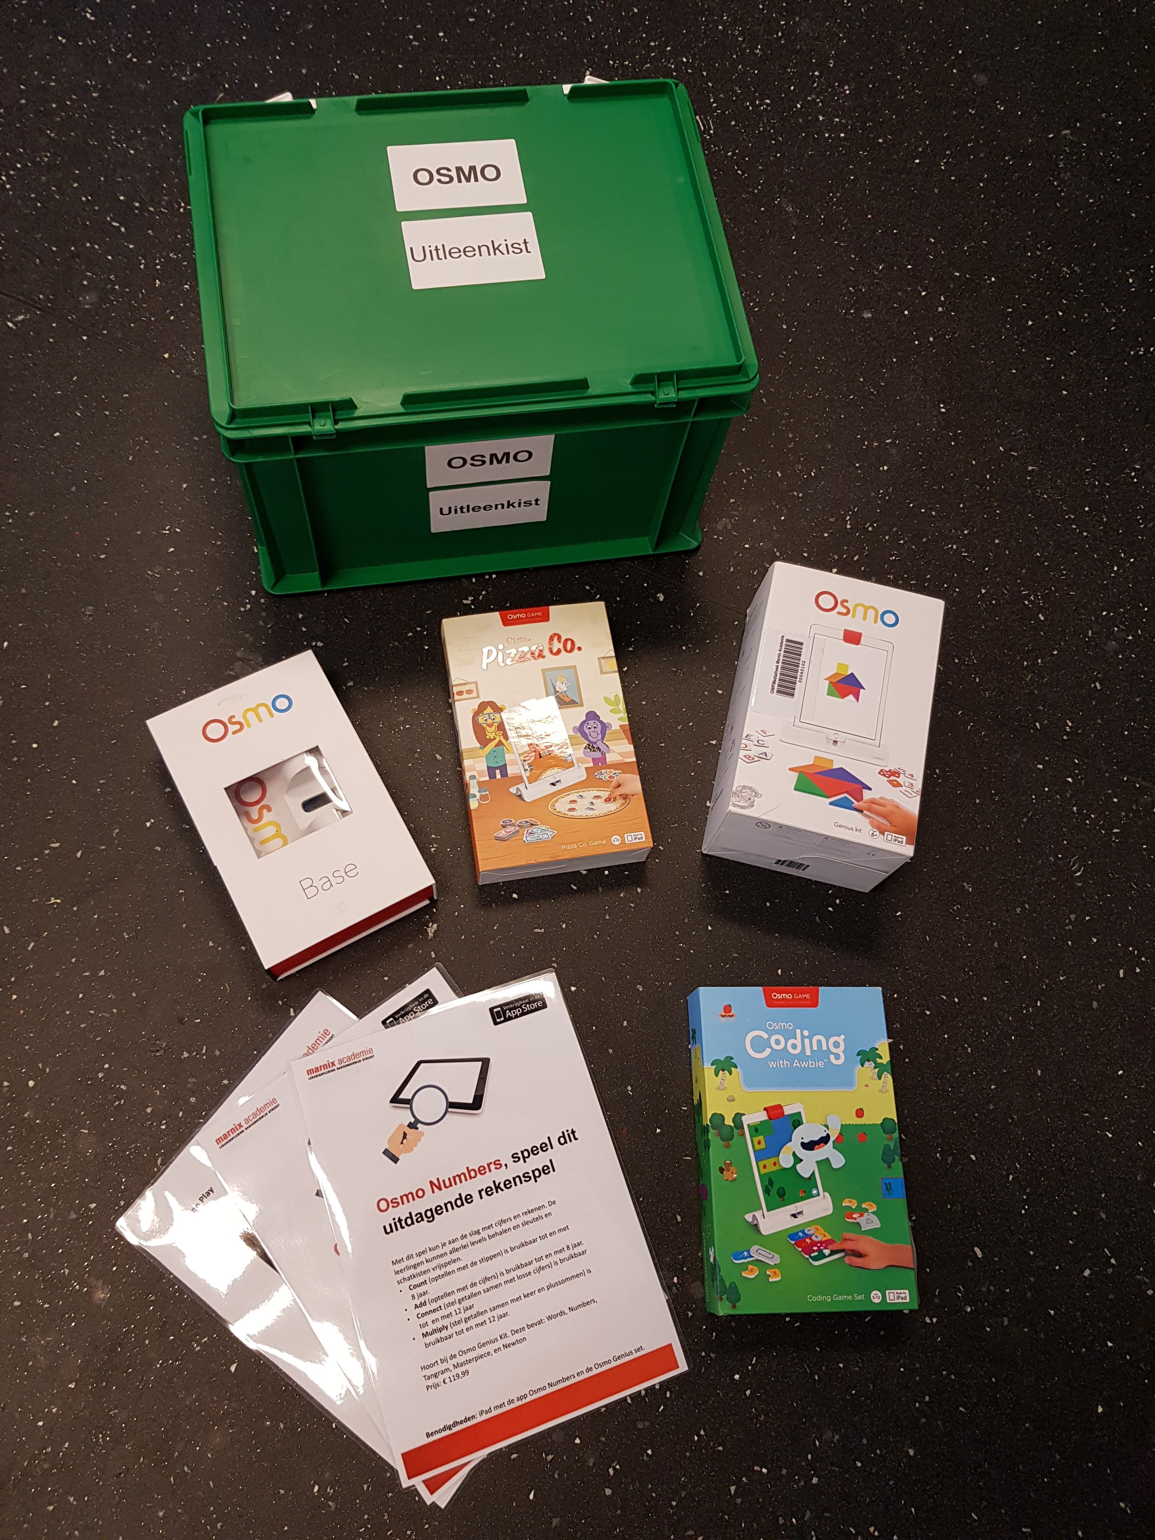
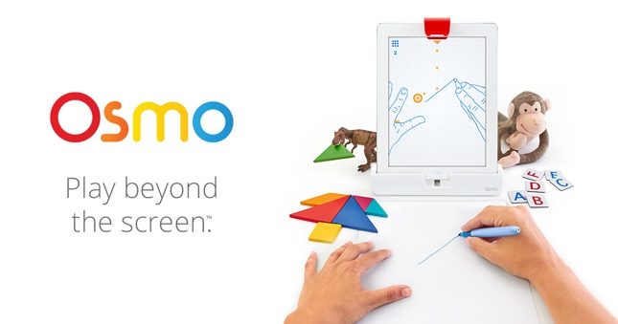
Osmo
1 Lesbrief
1 Osmo Genius:
1 Tangram
1 Words
1 Numbers
1 Base
1 extra Base
1 Osmo Coding Awbie
1 Pizza Co

Slide 10
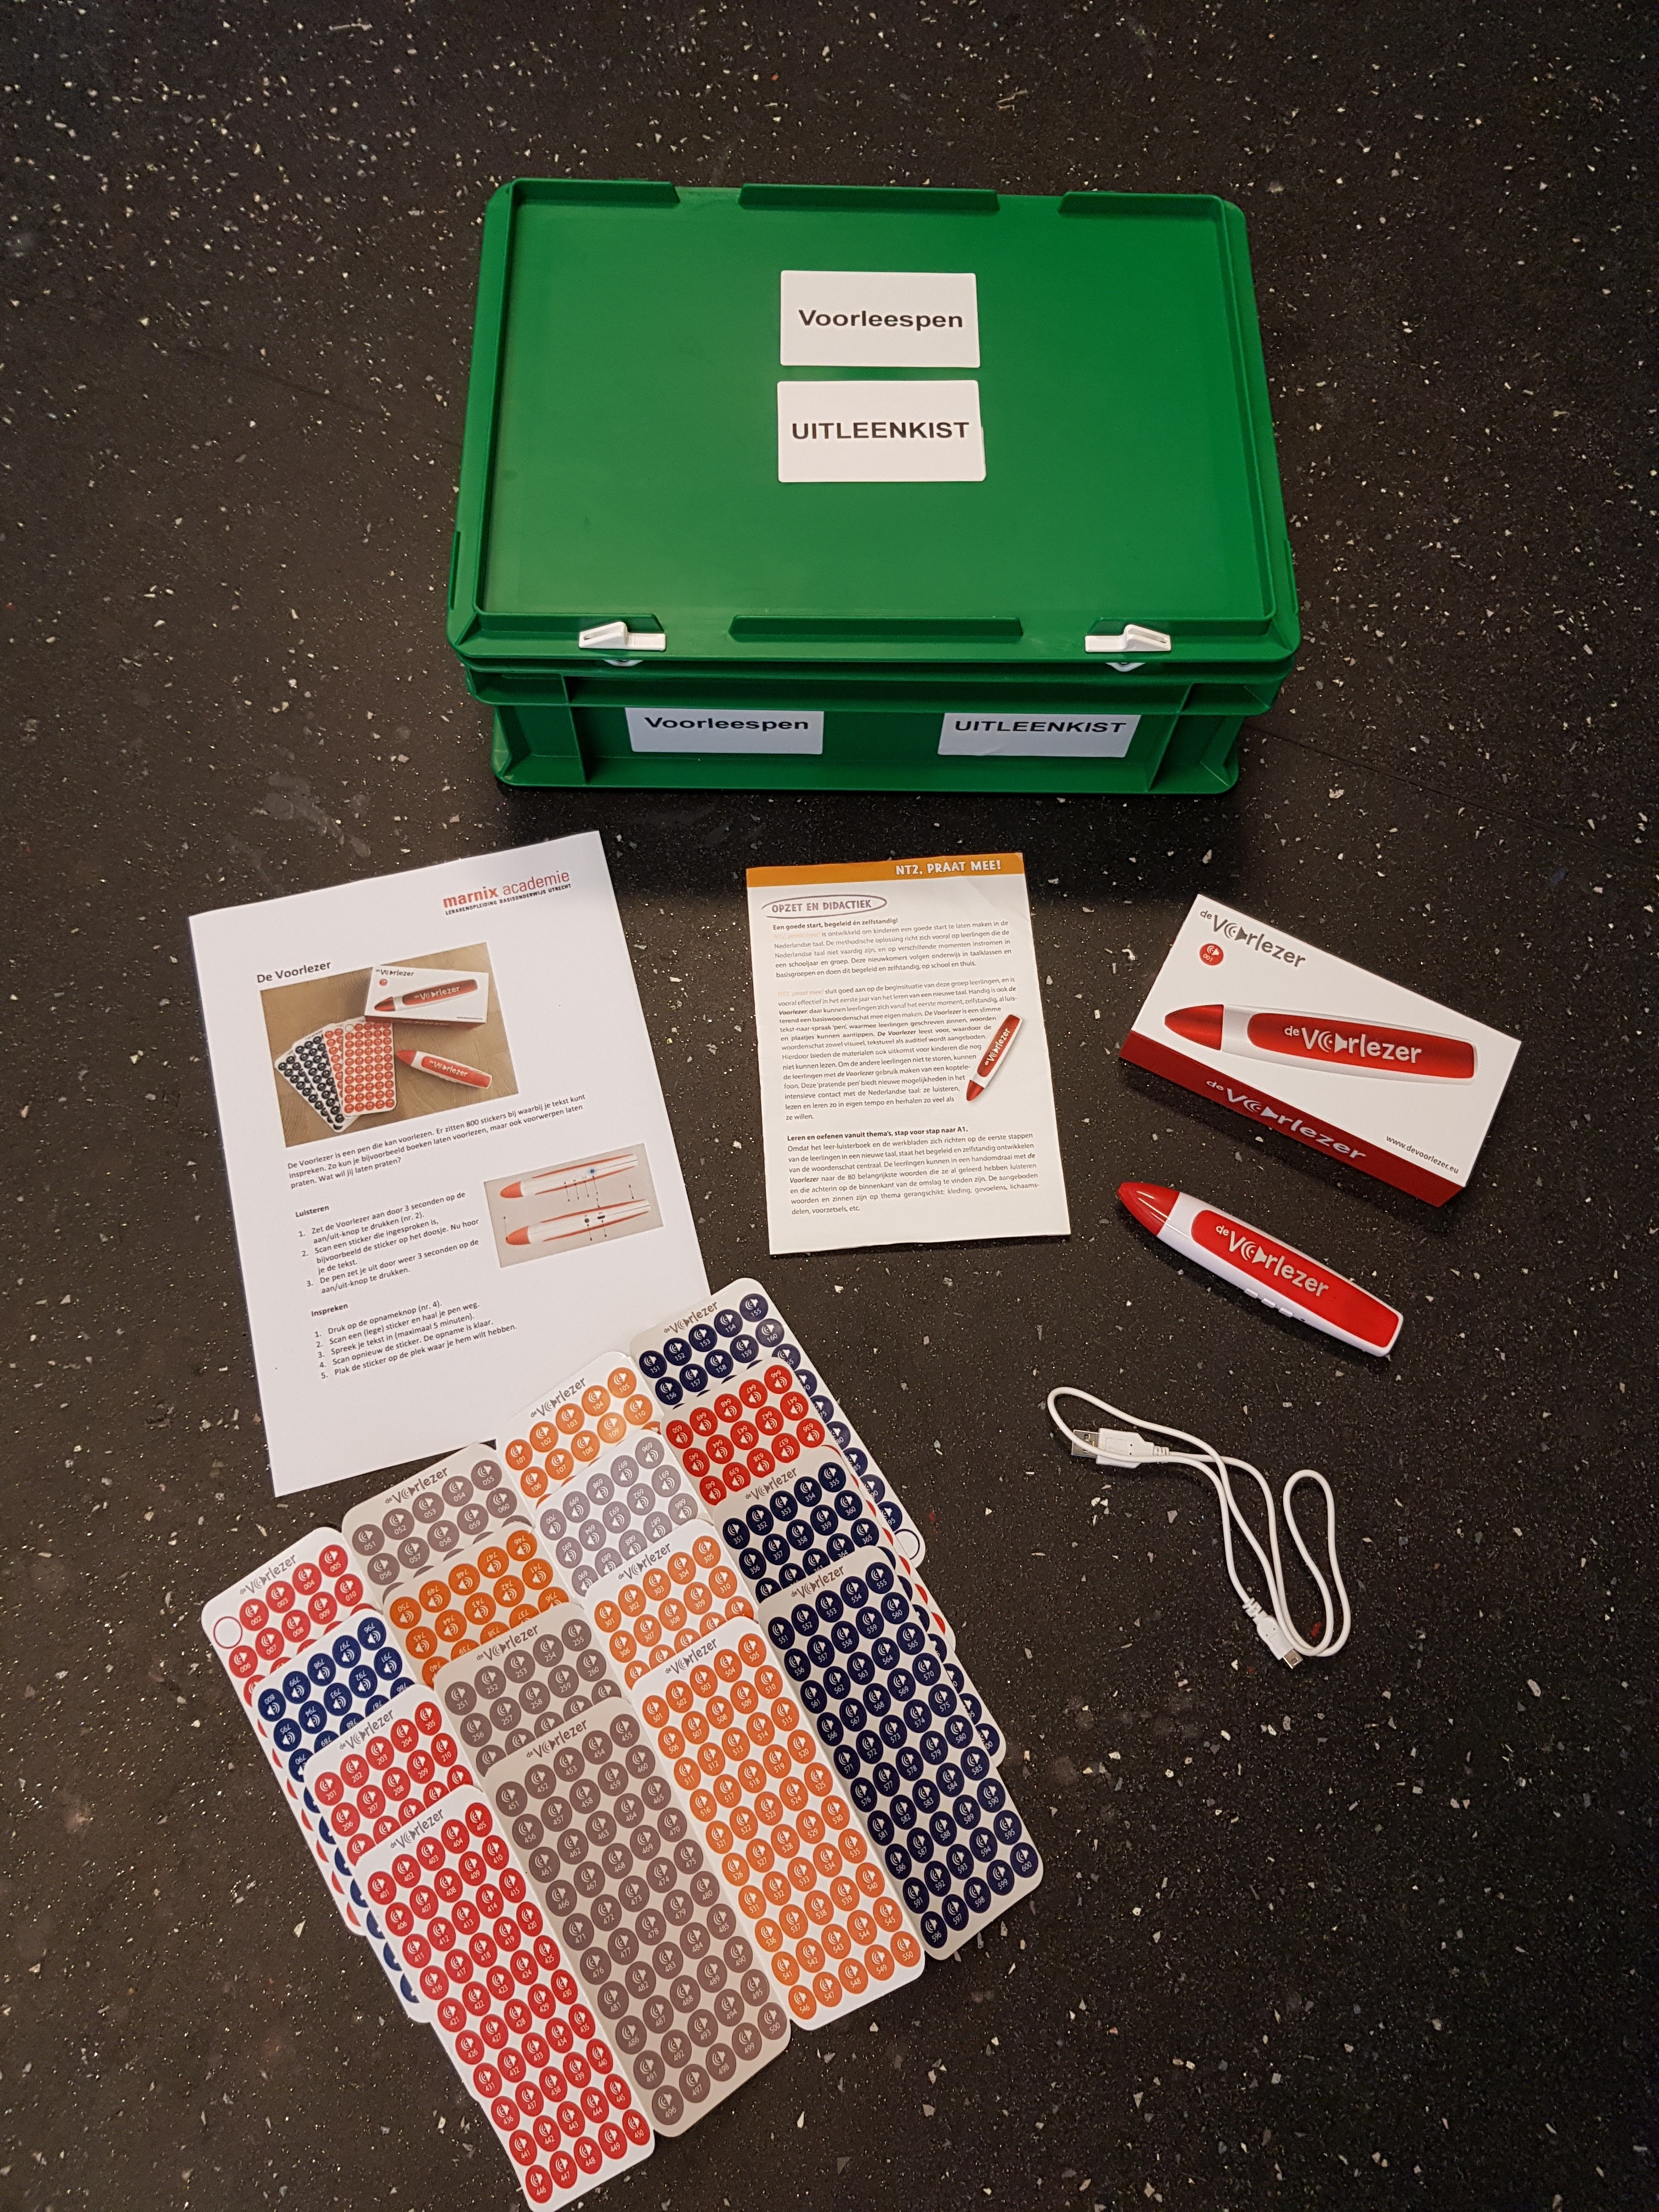
De Voorlezer
1 Lesbrief
1 De Voorlezer
1 Oplaadkabel
800 Slimme Stickers

Slide 11
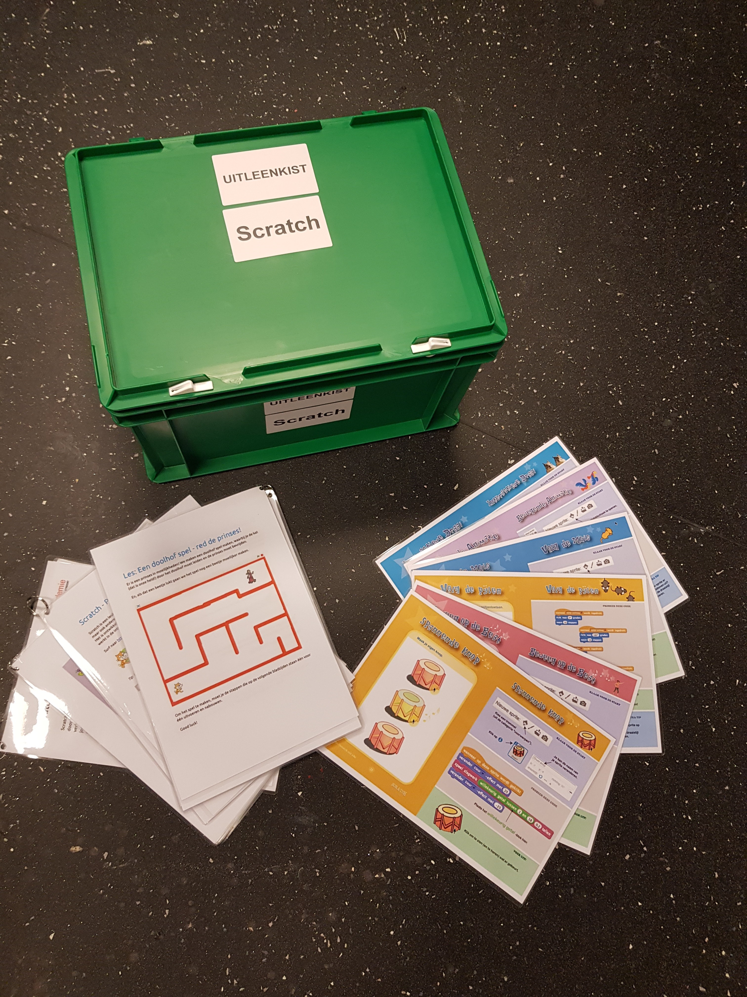
Scratch
1 Lesbrief
2 Sets gekleurde opdrachtkaarten
2 Lesbrief: Een doolhof spel – Red de Princes

Slide 12
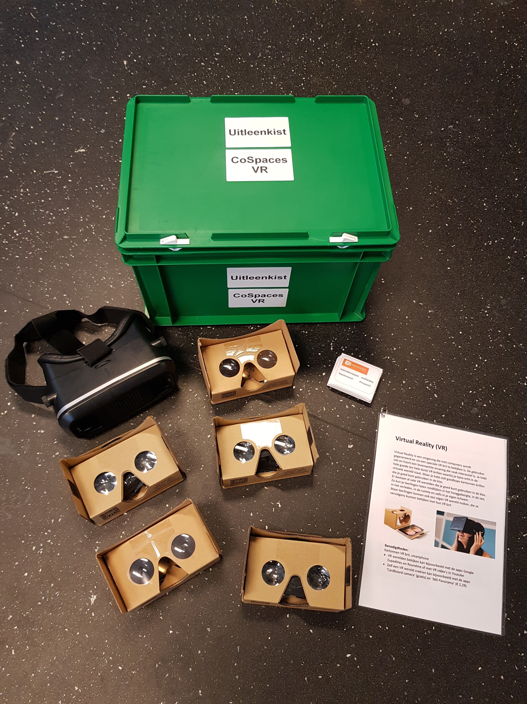
CoSpaces / VR
1 Lesbrief
5 kartonnen VR Brillen
1 Kunststof VR Bril
15 Kaartjes met Wachtwoorden

Slide 13
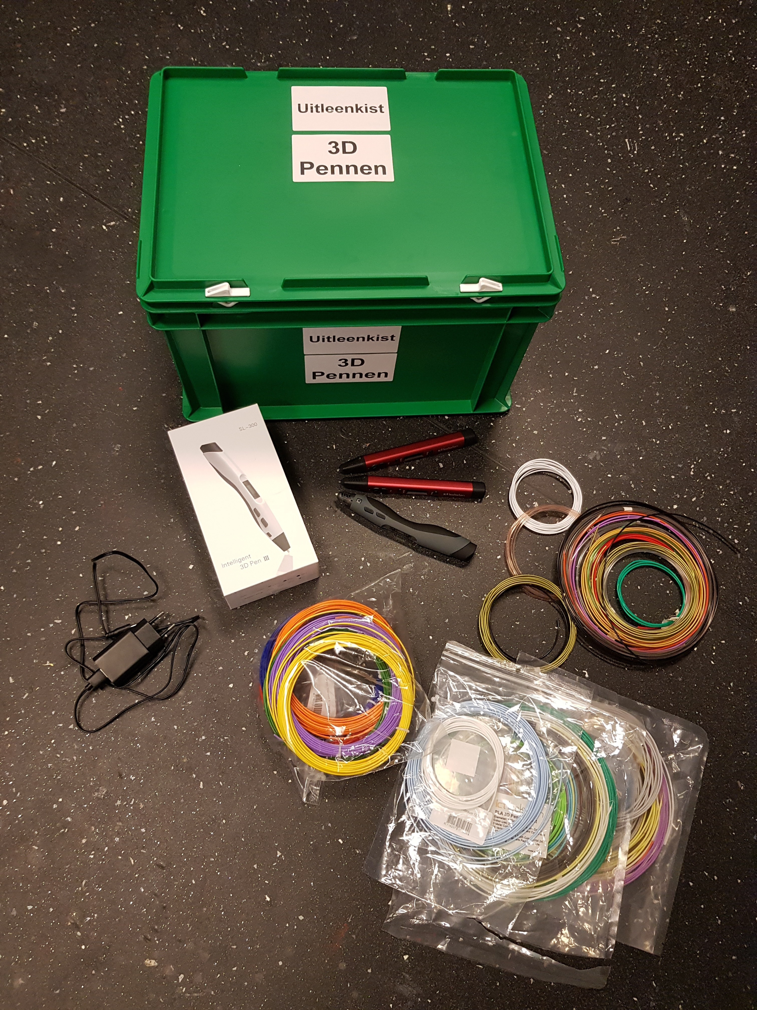
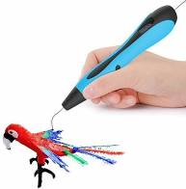
3D-Pennen
1 Lesbrief
3 3D-Pennen
3 Oplaadkabels
Diverse Filamenten

Slide 14
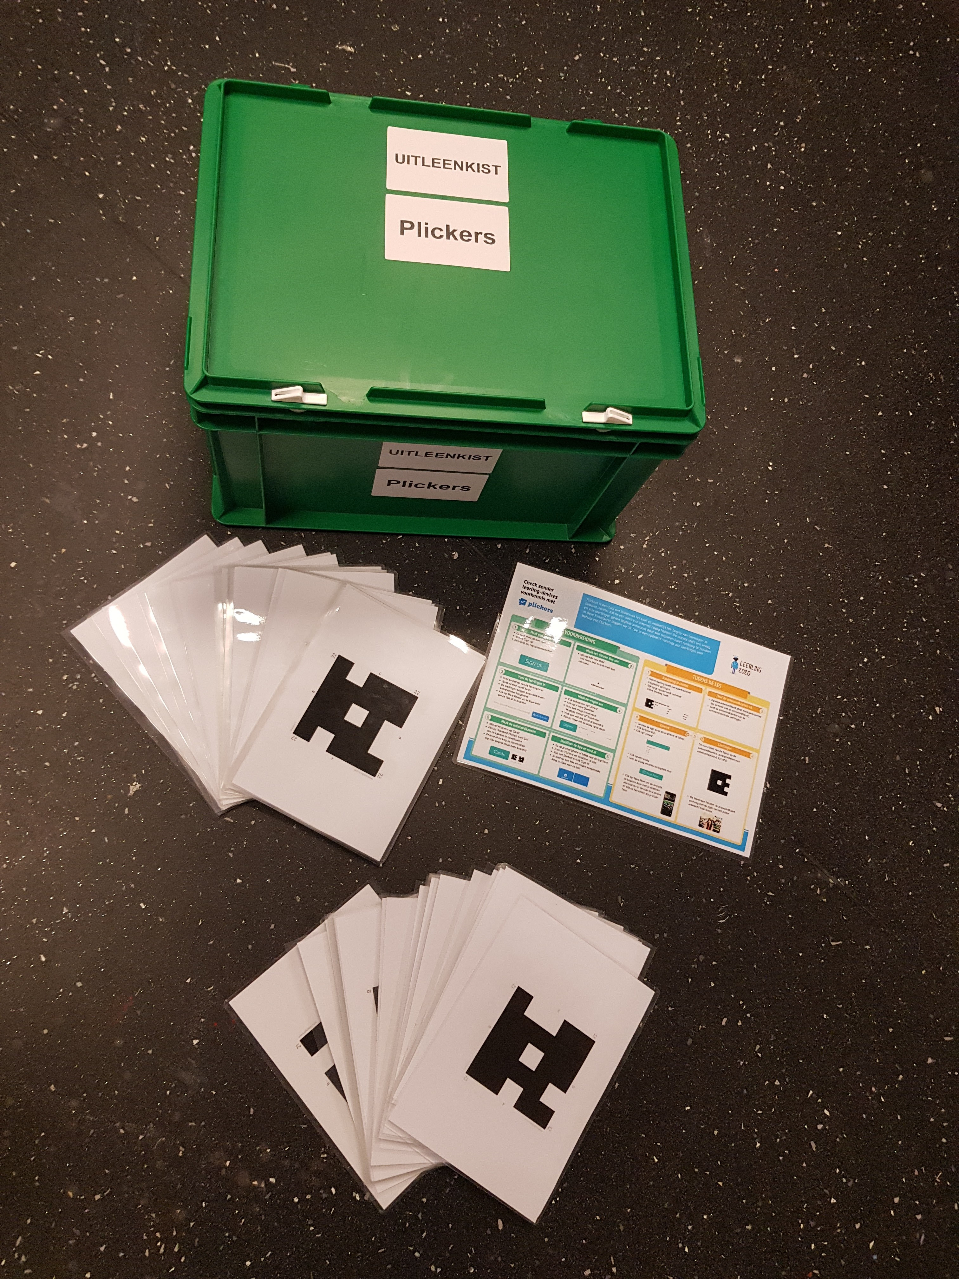
Plickers
1 Lesbrief
40 Kaarten met QR codes

Slide 15
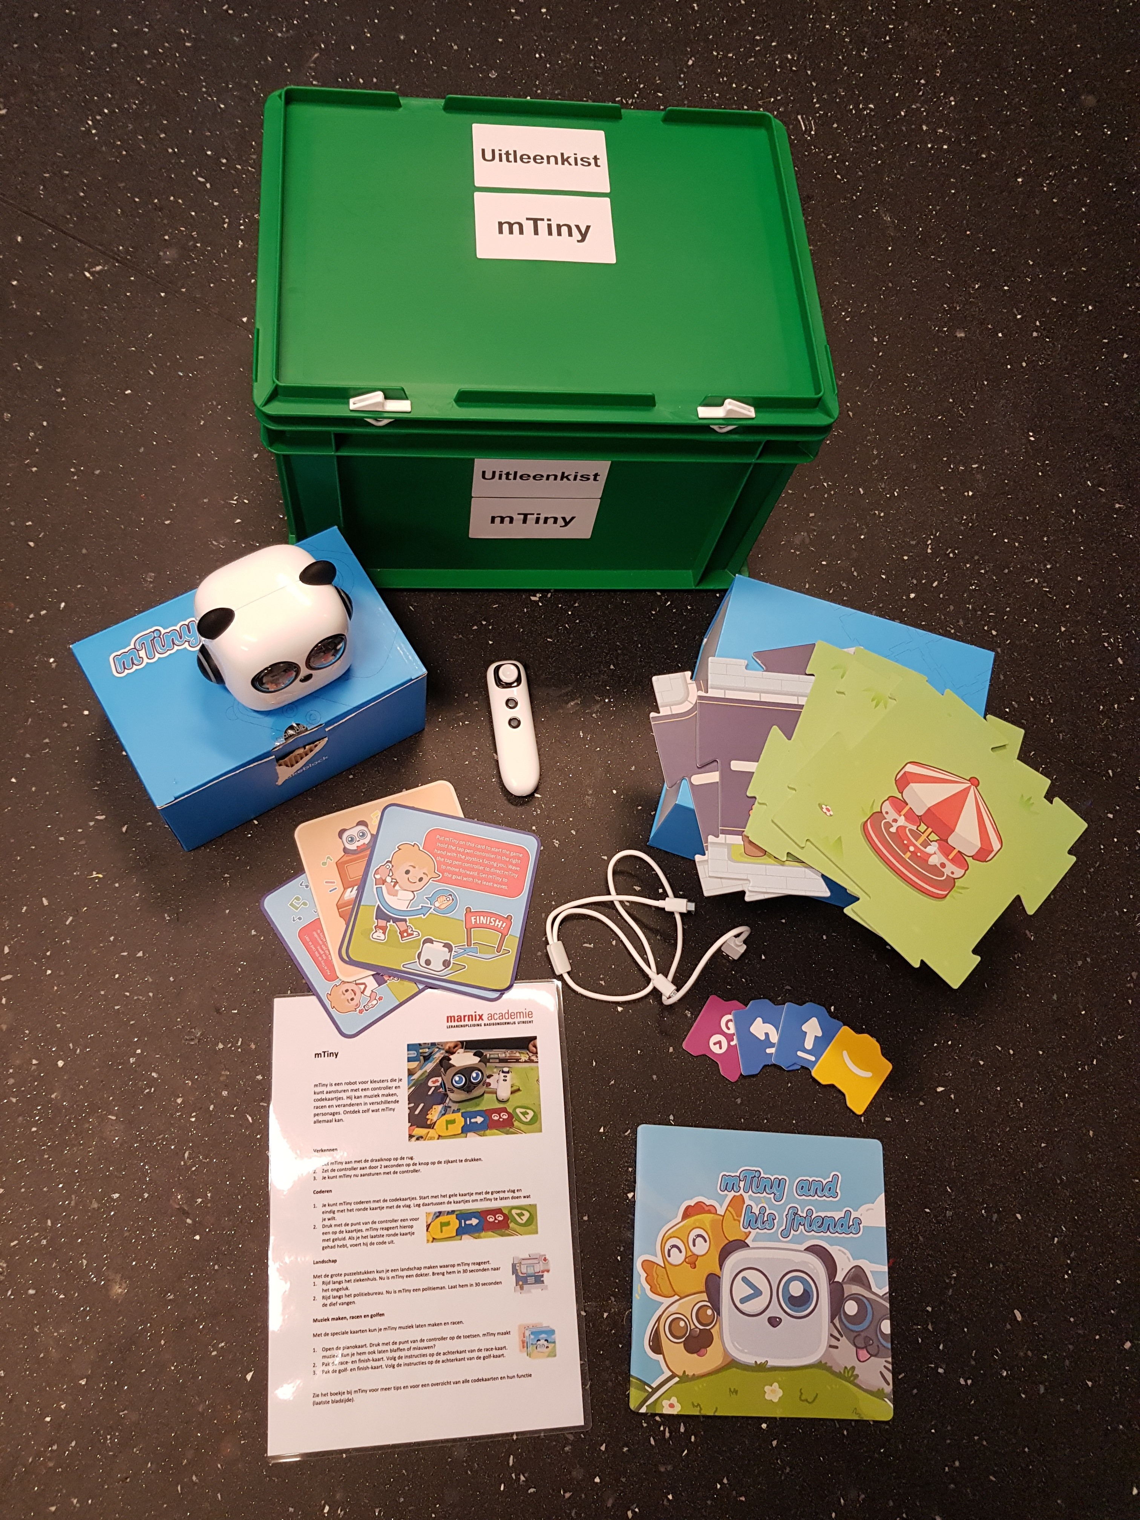
mTiny
1 Lesbrief
1 mTiny
1 Controller
1 Oplaadkabel
Grote Puzzelstukken en Codekaartjes

Slide 16
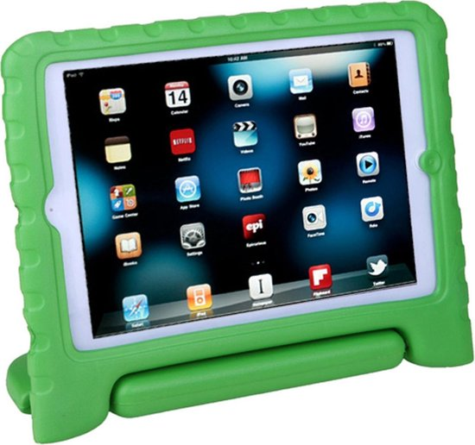
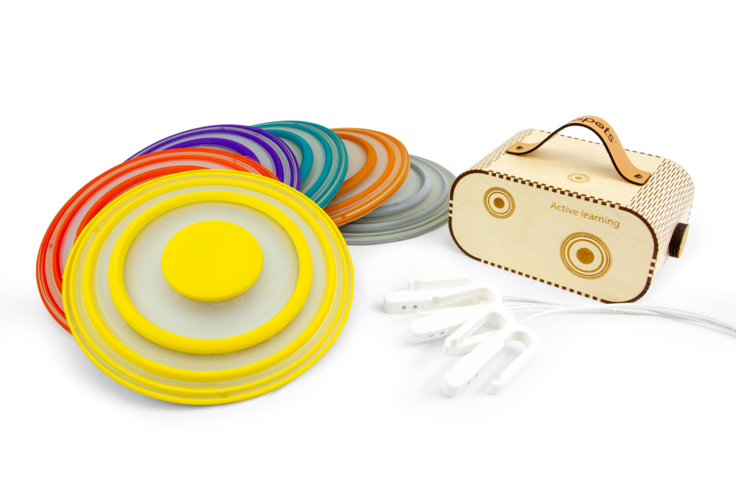
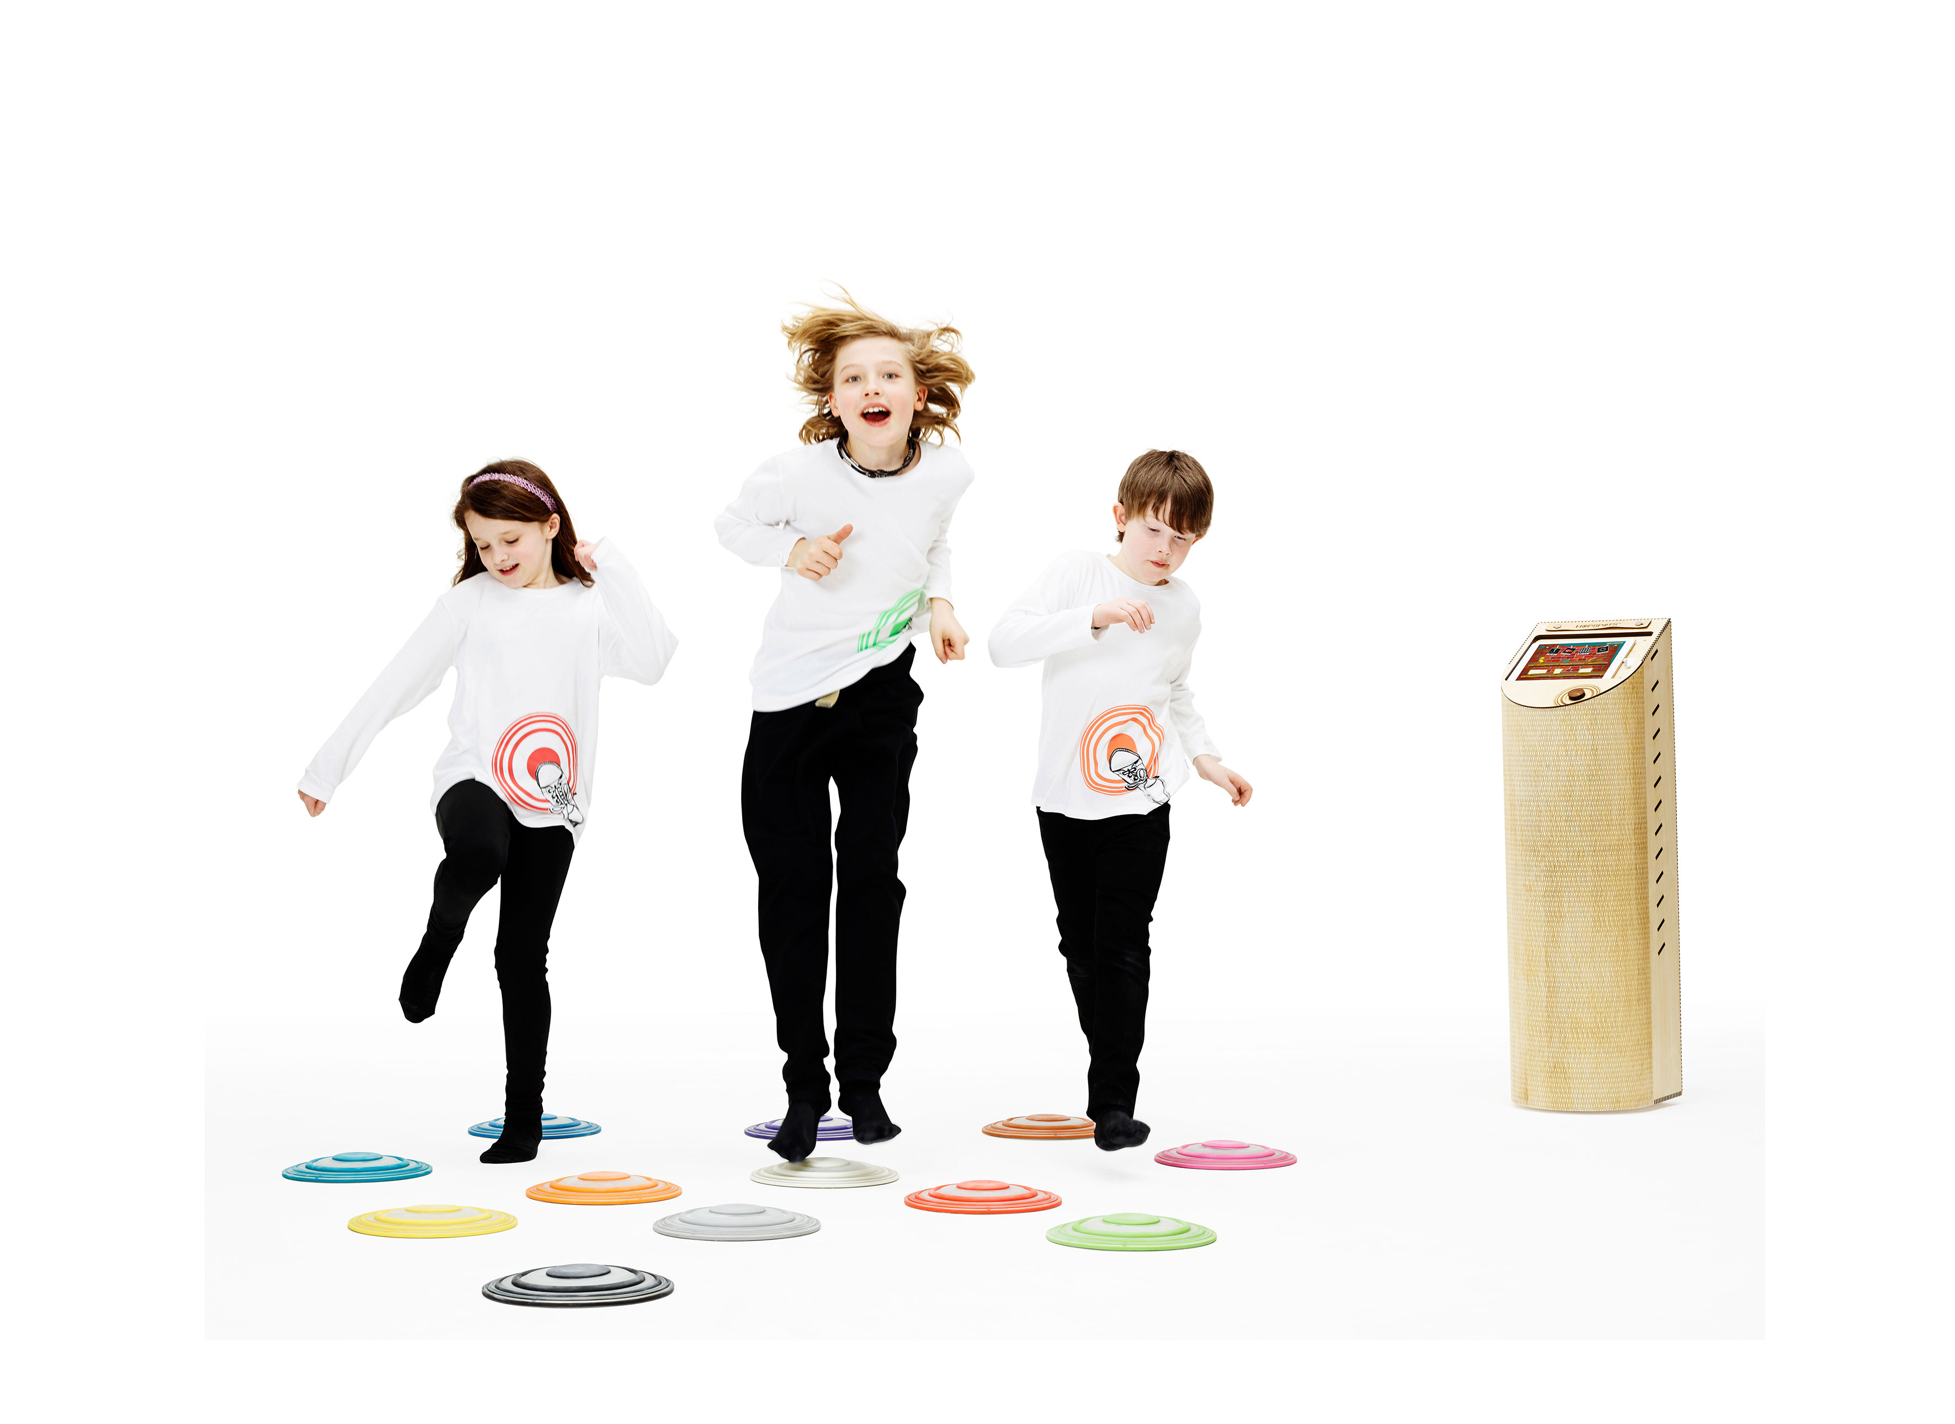
Hopspots
1x Hopspotbox
3 Oplaadklemmen
12 Hopspots
1 Ipad
1 Lesbrief
1 Handleiding

Slide 17
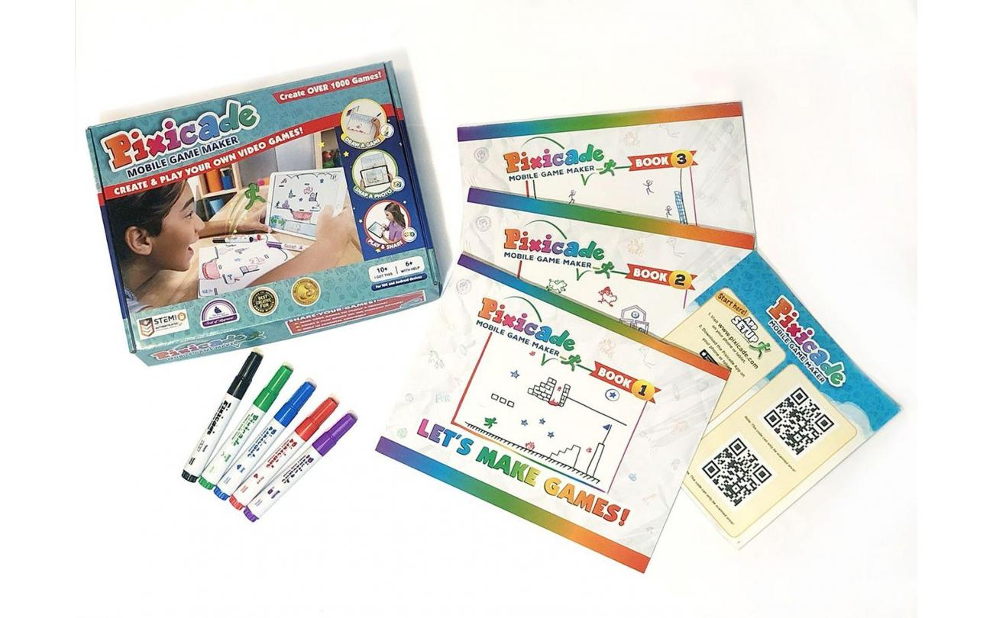
Pixicade
1x Ipad
1x Pixicade doos met handleiding
1 set stiften

Slide 18
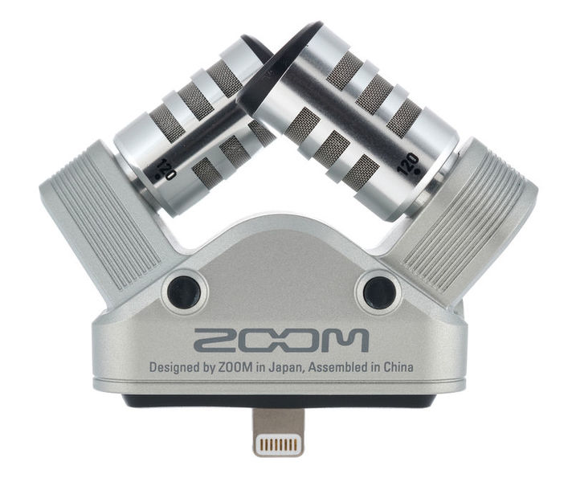
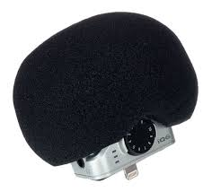
Zoom iQ6
1 Zoom 1Q6
1 Plofkap
1 Lesbrief

Slide 19
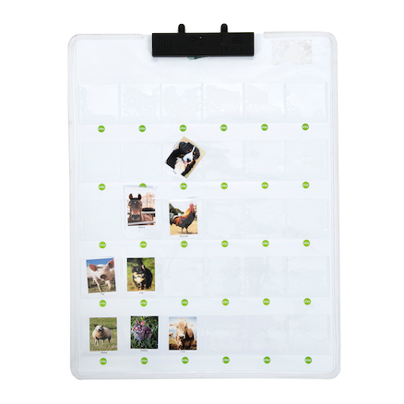
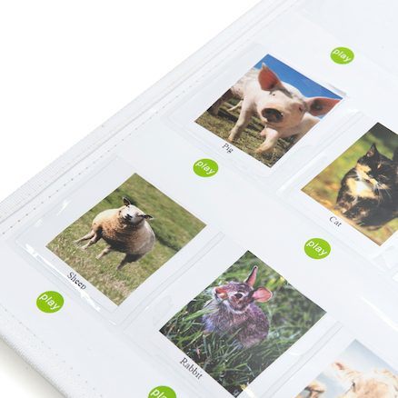
Recordable Wallchart
1 Recordable Wallchart
1 Uitlegkaart

Slide 20
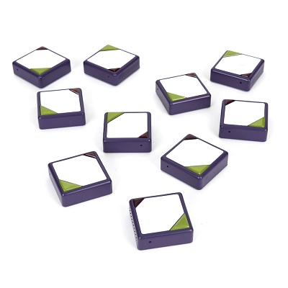
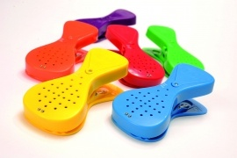
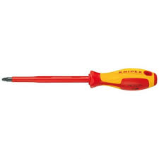
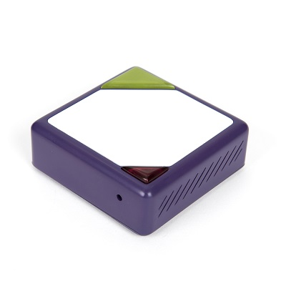
Recordable Peggs en Clear Tiles
1 Doos met 6 recordable Pegs (wasknijpers, opnametijd 10 sec.),
1 Set reserve batterijen
1 Uitlegkaart
1 Kruiskopschroevendraaier
1 Doos met 10 Clever Tiles (opnametijd 10 sec.)
1 set reserve batterijen
1 set whiteboardmarkers

Slide 21
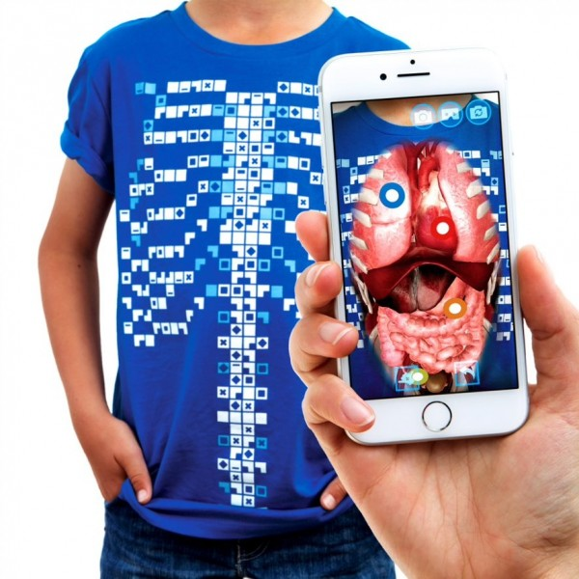
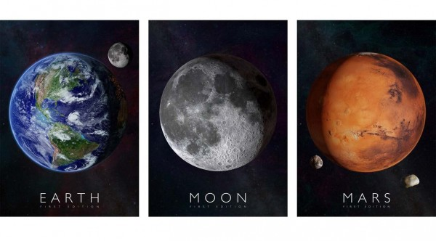
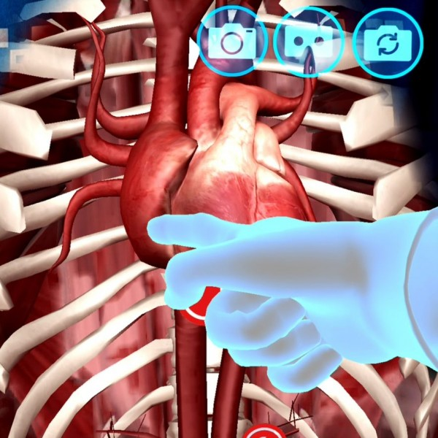
Curiscope
1 Tshirt (M of XL)
3x Poster (maan, mars, aarde)
1 Uitlegkaart
ZET BIJ OPMERKINGEN WELKE MAAT T-SHIRT JE NODIG HEBT!

Slide 22
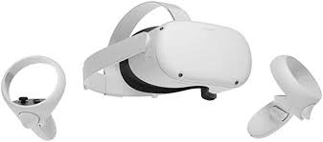
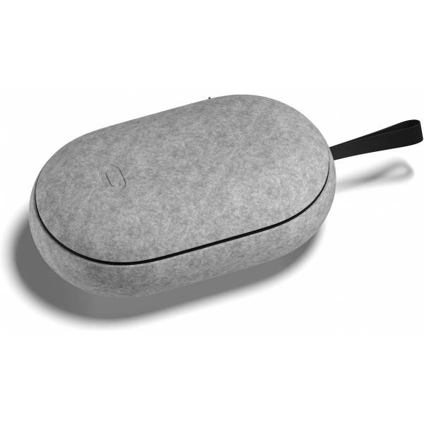
Oculus VR bril
1 Oculus VR bril
1 Oplaadkabel
2 Controllers
1 Lesbrief

Slide 23
Voor vragen betreft het reserveren van deze leskisten
mail naar: ictlab@hsmarnix.nl
ICT Lab
De Toekomst van het Onderwijs
Notes:
De nieuwe naam van het Ontdeklab wordt ICT Lab (Innovate Create Together), dus misschien deze eerste slide weglaten of laten aanpassen
Als we alle uitleenkisten groen maken dan wellicht nog meer nieuwe foto’s maken

